Slide 1
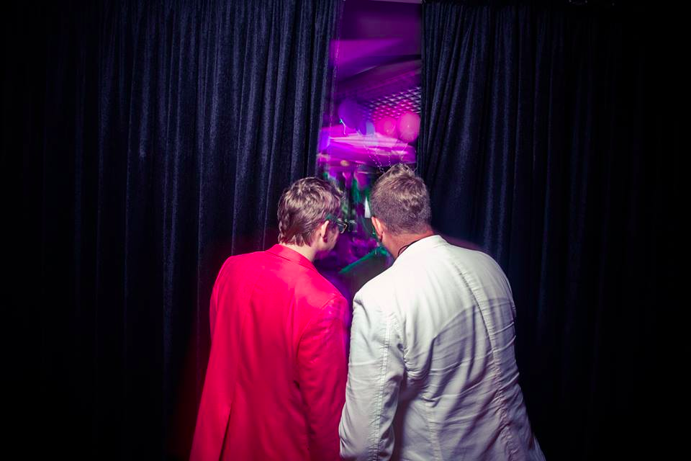
Бытовой райдер дуэта ведущих Осьминоги:
Олег Самолетов
Алексей Яблоков
Трансфер (его наличие) до места проведения мероприятия оговаривается в каждом конкретном случае.
Транспорт – автомобили с кондиционером иностранного производства, купе – два места, самолет – два эконом класса.
Проживание два стандартных номера.
Для дуэта должна быть предоставлена гримерная комната с зеркалом.
Два стула
Вешала для костюмов
Вода без газа в бутылках 0,5 – 6 шт.
Полотенца бумажные – 1 рулон
Питание: мясная нарезка, фрукты, горячее питание – не комплексные наборы, чай, кофе – вареный.

Slide 2

89372122344

